Slide 1
常数项级数的审敛法
一、正项级数及其审敛法
二、交错级数及其审敛法
三、绝对收敛与条件收敛
四、小结

Slide 2
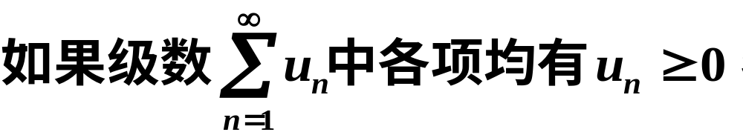
一、正项级数及其审敛法
1.定义:
这种级数称为正项级数.
2.基本定理

Slide 3

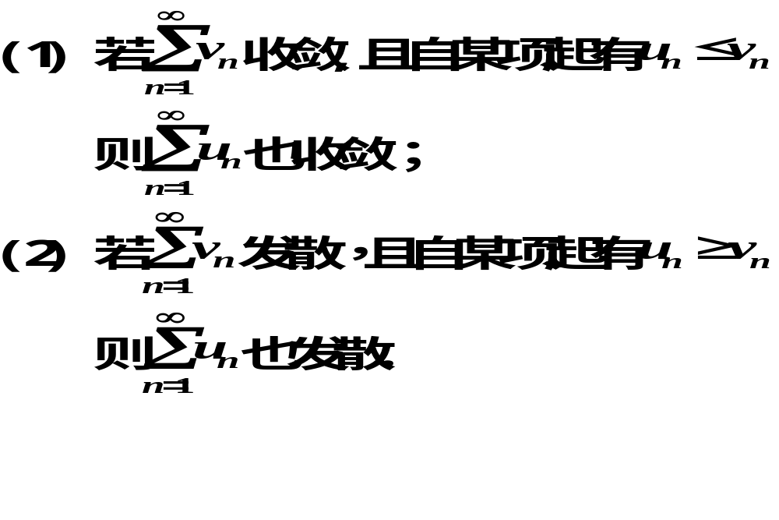
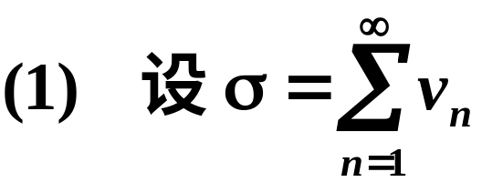




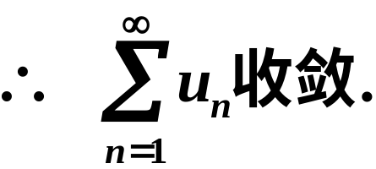
3.比较审敛法1:
证明
即部分和数列有界

Slide 4





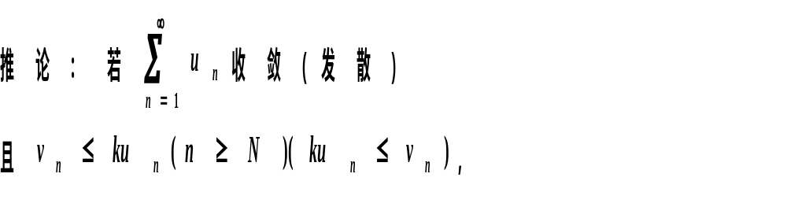

不是有界数列
定理证毕.
比较审敛法的不便:
须有参考级数(基本级数)

Slide 5
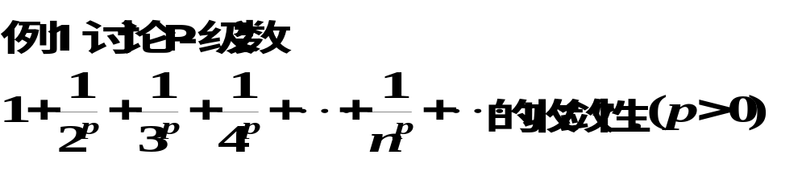
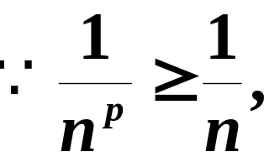


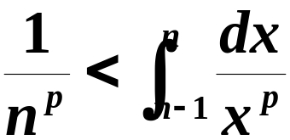


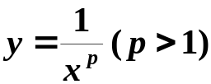
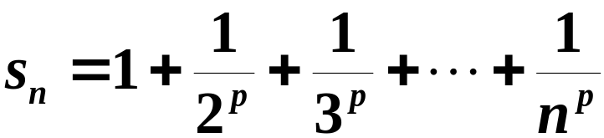
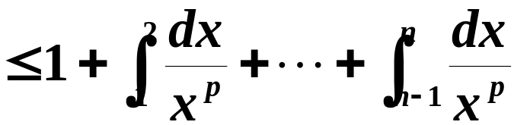





解
由图可知

Slide 6
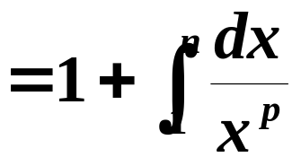
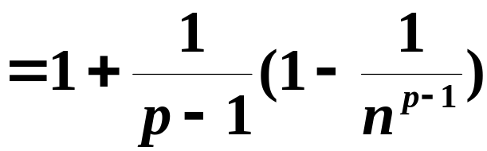
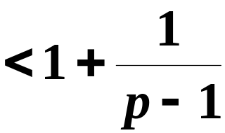



重要基本级数: 几何级数, P-级数, 调和级数.

Slide 7

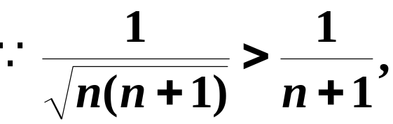


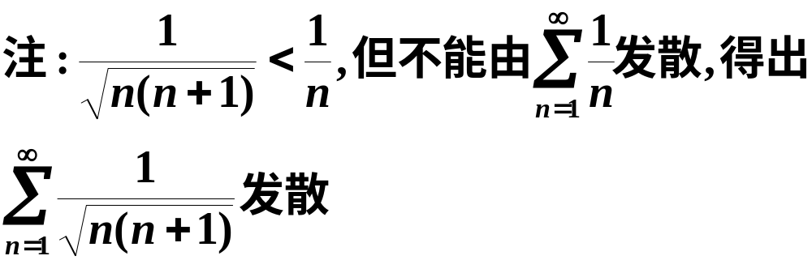
证明

Slide 8
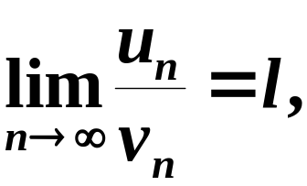

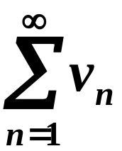
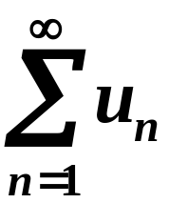


4.比较审敛法的极限形式(比较审敛法2) :
∞
∞
∑
∑
设
u
与
v
都是正项级数
,
如果
n
n
n
=
1
n
=
1
则
(1)
当
时
,
二级数有相同的敛散性
;
(2)
当
时，若
收敛
,
;
则
收敛
∞
∞
∑
∑
(3)
当
时
,
若
v
发散
,
u
;
则
发散
n
n
n
=
1
n
=
1

Slide 9
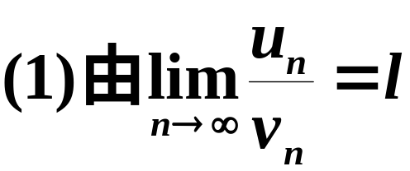
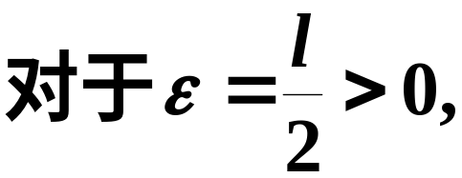
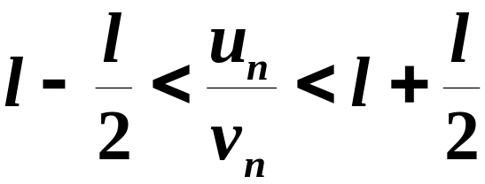


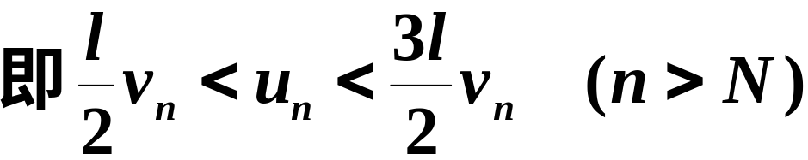
证明
由比较审敛法的推论, 得证.

Slide 10
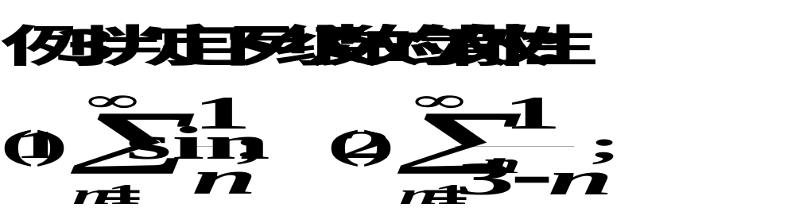
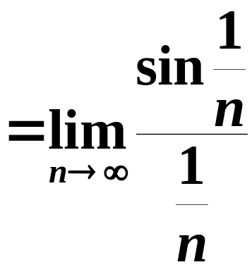
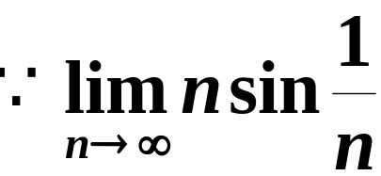


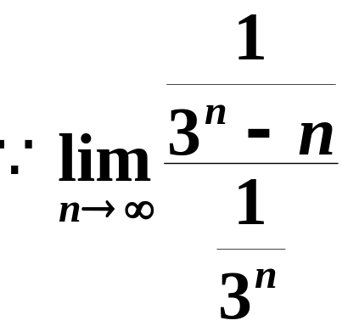
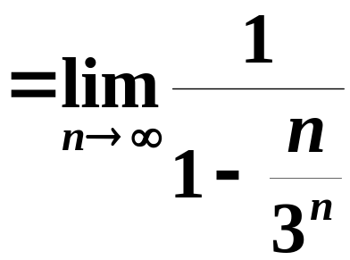

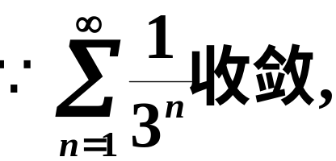
解
故原级数发散.
故原级数收敛.

Slide 11
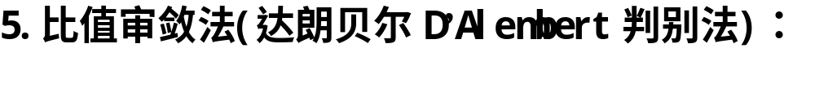




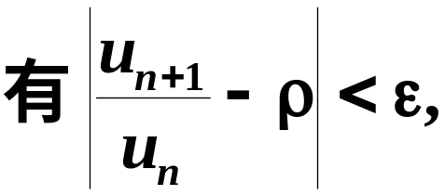


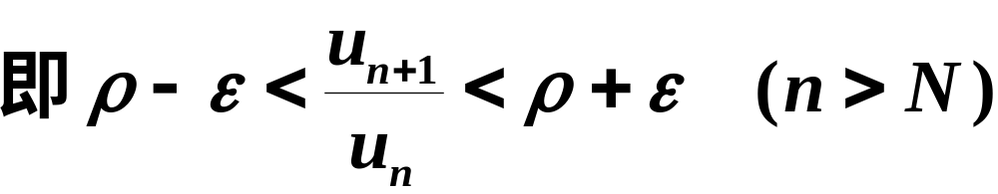
证明

Slide 12




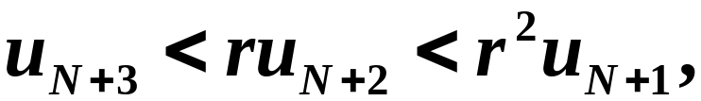

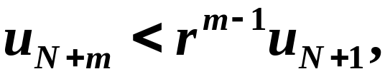

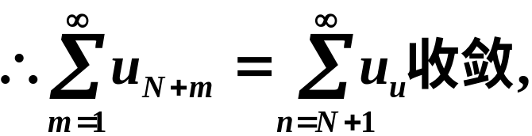




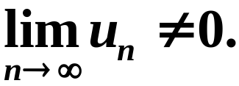
收敛
发散

Slide 13


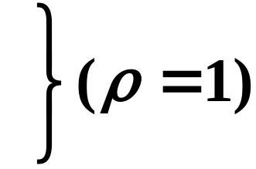

比值审敛法的优点:
不必找参考级数.
两点注意:

Slide 14

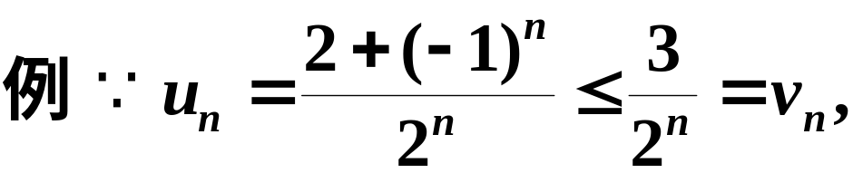

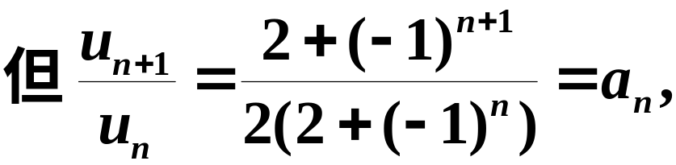
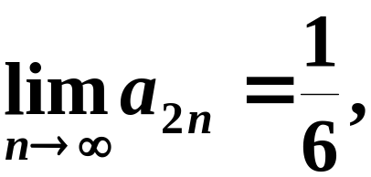
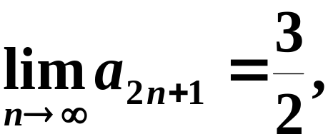
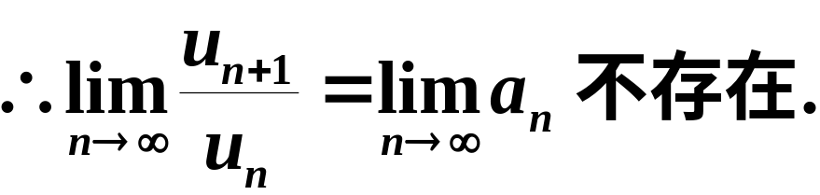

Slide 15
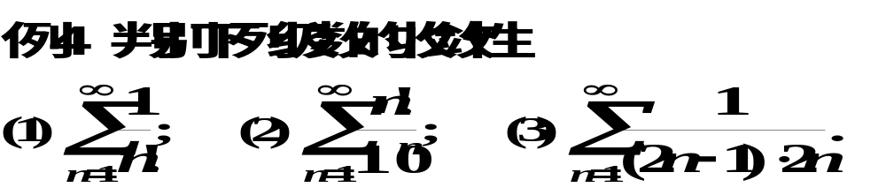
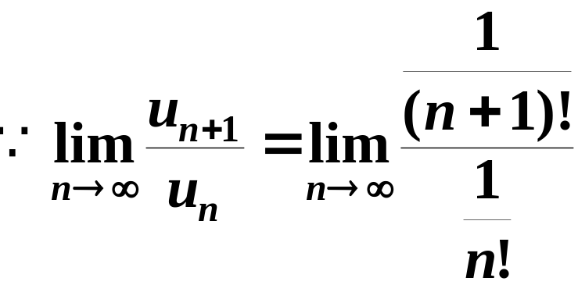
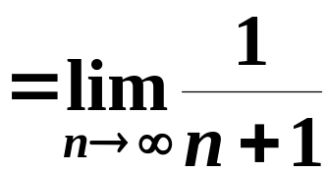


解

Slide 16
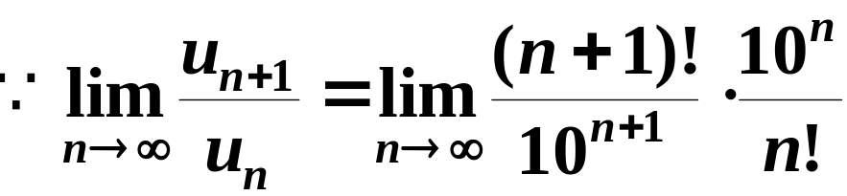
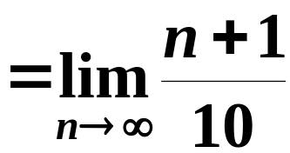


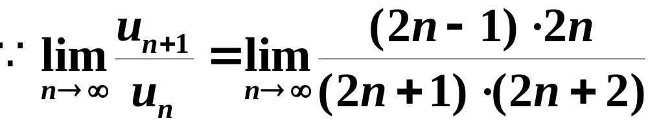

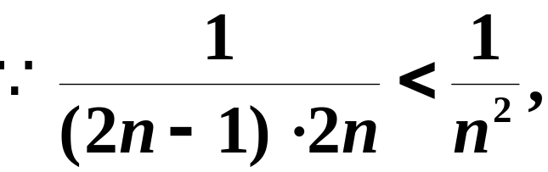


比值审敛法失效, 改用比较审敛法

Slide 17
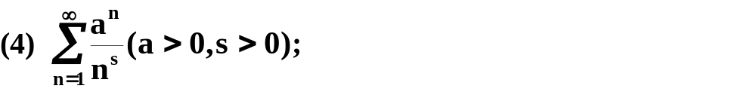








Slide 18









例5:判定下列级数的敛散性

Slide 19


Slide 20



二、交错级数及其审敛法
定义: 正、负项相间的级数称为交错级数.

Slide 21






证明

Slide 22





满足收敛的两个条件,
定理证毕.

Slide 23







解
故由交错级数审敛法知原级数收敛.

Slide 24







三、绝对收敛与条件收敛
定义: 正项和负项任意出现的级数称为任意项级数.
证明

Slide 25



上定理的作用：
任意项级数
正项级数

Slide 26





Slide 27




解
故由定理知原级数绝对收敛.

Slide 28

例10 判断下列级数的敛散性

Slide 29

四、小结
正 项 级 数
任意项级数
1.
审
敛
法
2.
3.按基本性质;
4.充要条件
4.绝对收敛
5.比较审敛法
5.交错级数
(莱布尼茨定理)
6.比值法
7.根值法

Slide 30

思考题

Slide 31







思考题解答
由比较审敛法知 收敛.
反之不成立.
例如：
收敛,
发散.

Slide 32


练 习 题

Slide 33


Slide 34


Slide 35

练习题答案

